Slide 1
Socialchefsnätverket
27 september 2024

Slide 2
Rapporter från nationell och regional nivå
Föredragande: Anna Ståhlkloo, Mora kommun, Ulrika Gärdsback, Gagnef kommun, Maria Högkvist, Caroline Mörk, Maria Ekelöf och Henrietta Forsman, utvecklingsledare RSS Dalarna
a) Nationella socialchefsnätverket
b) NSK-S
c) RSS chefsnätverket
d) Lokala behov: Skadligt bruk och beroende
e) Regionalt stöd: Individbaserad systematisk uppföljning (ISU)

Slide 3
Nationella socialchefsnätverket
13 september

Slide 4
Uppdrag kartläggning psykiatriska akutmottagningar
9 oktober kl. 10-11.30.
Socialstyrelsen önskar input från kunniga inom socialtjänsten utifrån ett uppdrag från regeringen.
Hur fungerar de psykiatriska akutmottagningarna i landet?
Kartläggningen ska omfatta aspekter som rör:
kompetens och bemanning,
insatser, planering av fortsatt vård, behandling och uppföljning, vårdkedjor inbegripen samverkan med berörda aktörer samt
patienternas upplevelser av vården.

Slide 5
Arbetsgrupp SiS
Utredningen om en reform av den statliga barn- och ungdomsvården för en trygg och kvalitativ vård (S 2024:01) - Dir. 2024:13
Utredningen som ska se över SiS önskar få möjlighet att diskutera frågor om utredningen med en mindre grupp representanter för socialtjänsten

Slide 6
Socialtjänstdataregisterlag
Behovet av utökad individbaserad statistik inom socialtjänsten har lyfts länge (bl.a hemställan av SKR)​
”Hållbar socialtjänst – en ny socialtjänstlag” (SOU 2020:47) föreslår ny lag om socialtjänstdataregister​
Utredning om utökad personuppgiftshantering för Socialstyrelsen – nu på remiss​
Parallella uppdrag till Socialstyrelsen
Omställningen kommer att leda till merarbete och kostnader. T.ex. relaterat till:​
Puckelkostnader för att ställa om dokumentation och arbetssätt, samt verksamhetssystem och rapporter.
Statsbidrag att söka fram till 1 november

Slide 7
RSS chefsnätverket

Slide 8
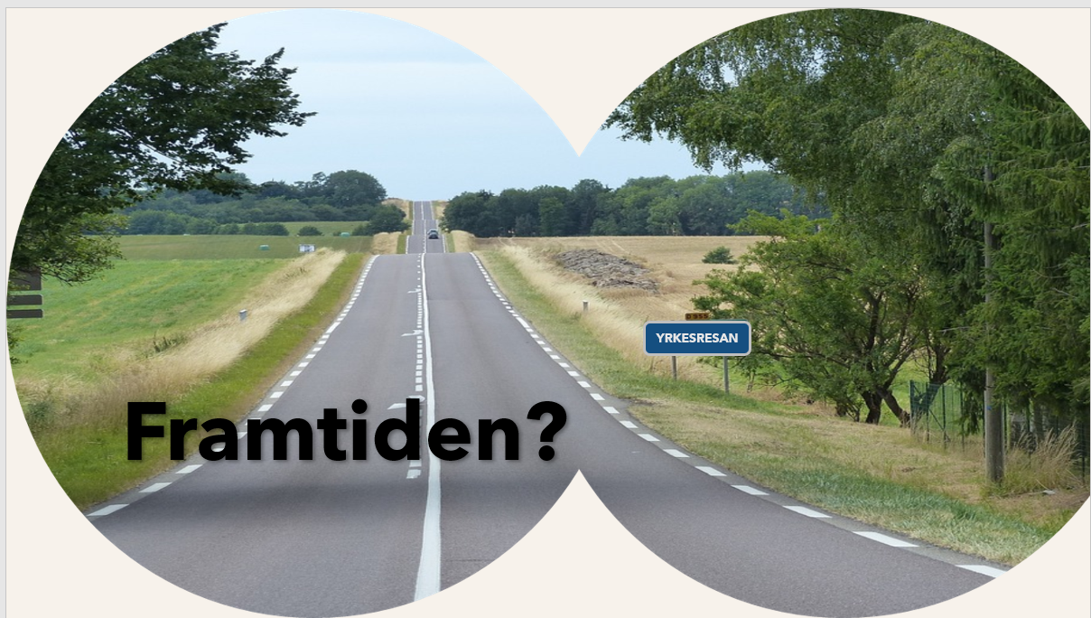
Efter 2028
Nuvarande avtal upphör 30 juni 2028
Avsikten är att Yrkesresan ska fortsätta finnas och utvecklas vidare!

Slide 9
Dialoger pågår
Adda
Socialstyrelsen
RSS-nätverkets referensgrupp
RSS nätverket
Socialchefsnätverket
Chefer i RSS med nationellt uppdrag
Internt SKR
Socialchefer i styrgrupperna
Projektledarforum

Slide 10
Tidplan
Dialog med alla aktörer
Beräkning pris och
avtals-konstruktion
Utskick av erbjudande med pris och upplägg
Beslut i kommuner, avsiktsförklaring
2024
2025
2026
2027
Enkät till anslutna kommuner
Bearbetning av enkätresultat
Nya avtal skrivs
Beslut i kommuner om budget 2028

Slide 11
FoU-miljöers roller i utvecklingen av en kunskapsbaserad socialtjänst
enkätsvar

Slide 12
Genomförande
Maj: Enkäter med frågor om grundförutsättningar skickas ut till alla FoU-miljöer.
September: Intervjuer och eventuella workshops med ett urval av chefer på FoU-miljöer och andra intressenter
September: Intervjuer med ett urval av andra intressenter som ex. RSS, FORTE, FSS
Oktober: Alla FoU-miljöer inbjuds till workshop för att reflektera över resultaten 16 och 23 oktober.
November: slutrapport till socialdepartementet
Löpande avstämningar med SKR och FoU Välfärd.

Slide 13
Lokala behov av kunskap
Modell för att identifiera lokala behov av kunskap –
en arbetsprocess inom Partnerskapet

Slide 14

Modell för att identifiera lokala behov av kunskap
Moment 7 Återkoppling till regional och lokal nivå
(Nationella aktörer och RSS)
Moment 1
Val av nytt verksamhets-område (NSK-S)
Moment 6 Nationella aktörer tar emot behov
Moment 2
Identifiering och sammanställning av lokala behov
(RSS + lokal nivå)
Moment 5 Prioritering (NSK-S)
Moment 3 Avstämning av identifierade behov
(RSS + lokal nivå)
https://skr.se/skr/integrationsocialomsorg/socialomsorg/nationellkunskapsstyrningsocialtjanst/styrningochsamverkan/partnerskapetsocialtjanst/lokalabehovavkunskap.81384.html
Moment 4 Sammanställning och sortering
(Nationella aktörer)

Slide 15

Omgång 2 – Barn och unga
Uppstart 1 december 2023
14 RSS med och många olika nätverk
172 identifierade behov
Efter en första sortering 144 behov kvar
13 behov rangordnades av NSK-S den 11 september

Slide 16
Kort beskrivning av behovet | Rangordning av socialchefer i NSK-S
1. Behov av metod/er för att arbeta med barn och unga i väntan på att de får en plats inom BUP | 8,2
2. Behov av kunskap kring utvärdering och uppföljning av behandling inom öppenvården och hur man tar reda på verksamma kärnkomponenter. | 8,2
3. Behov av att uppmärksamma flickor mer, deras särskilda utsatthet och beteenden | 8
4. Hur tillgodose barnets behov av skydd, stabilitet och långsiktighet i familjehem då vårdnadsöverflytt ej är möjligt enligt rådande lagstiftning då barnens skydd röjs. | 7,3
5. Behov av kunskap runt kulturell kompetens och bemötande och specifikt kring verksamma öppenvårdsinsatser | 7,1
6. Behov av föräldraskapsstöd riktat till föräldrar med egna funktionsnedsättningar, där barnen har problem | 6,5
7. Behov av metoder för att stärka föräldrar med intellektuell funktionsnedsättning att tro på sin egen förmåga att förändra situationen för barnen | 6,4

Slide 17
Kort beskrivning av behovet | Rangordning av socialchefer i NSK-S
8. Mer kunskap, stöd och metoder behövs vad gäller handläggning kring barn med skydd som bor i familjehem. | 6
9. Behov av metoder/stöd för att stödja föräldrar med kognitiva funktionsnedsättningar i VBU tvister | 5,6
10. Behov av kunskap kring att stödja familjehem kring skyddade personuppgifter och vid hemlighållande av vistelseort | 5,3
11. Behov av samlat informationsmaterial till invånare på olika språk kring familjerättens arbete | 5,2
12. Behov av tydliggörande och förslag på utformning av stöd till särskild förordnade vårdnadshavare efter vårdnadsöverflytt | 4,4
13. Behov av att få veta vilka krav som kan ställas och vad man ska ta hänsyn till vid utredning av föräldrars betalningsansvar när barn placeras | 4,2

Slide 18
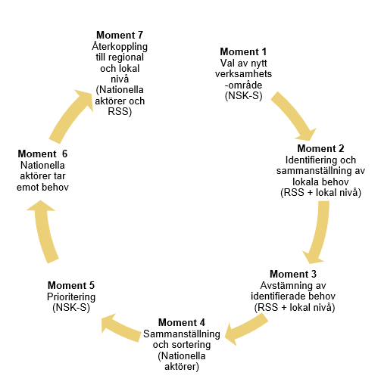
Tidplaner 2024
Omgång 1
Funk
Moment 7
Omgång 2
Barn o Unga
Moment 2 och 3
Moment 4
M 5
Moment 6
Omgång 3
Skadligt bruk och beroende
Förankring
M 1
Förankring i länen/RSS
Moment 2 och 3
Jan-mars
Apr-juni
Juli-sep
Okt-dec

Slide 19
Omgång 3: Skadligt bruk och beroende (2024-2026)
Informationsmaterial (PPT) i Projectplace 10 juni
Anmäl kontaktperson senast 19 september om ni vill vara med denna omgång
Tidplan:
  Informerar BIRK 18 september
  Uppstart 1 oktober 09:00-10:30 via Teams
  Moment 2 och 3 pågår 1 oktober till sista mars 2025 (sex månader)
  Öppna frågor och svars möten (november, december och januari)

Slide 20

Bob – barn i organiserad brottslighet (I)
Uppdrag att inrätta en samverkansstruktur för ett sammanhållet arbete med barn och unga som riskerar att begå eller begår grova brott (Ju2023/02529)
Polisen, Brå, Kriminalvården, länsstyrelserna, Socialstyrelsen, SiS, Statens skolverk och Åklagarmyndigheten ska inrätta en samverkansstruktur i syfte att förstärka och effektivisera arbetet med barn och unga som riskerar att begå eller begår grova brott kopplat till organiserad brottslighet.

Slide 21
Tidsplan BOB
29 september 2023 Förslag till ny samverkansstruktur
9 november Beslut kring ny samverkanstruktur
31 maj 2024 Delredovisning
6 december Redovisning
Nationellt råd Inrättat senast den 31 dec
Regionalt råd ska starta sitt arbete successivt under 2024
Lokalt råd ska starta sitt arbete successivt under hösten 2024

Slide 22

Förnyad rekommendation om kunskapsstyrning socialtjänst 2025-2028

Slide 23
Läget
283 kommuner har antagit rekommendationen hittills
2 kommuner har bestämt sig att inte anta rekommendationen
Dialog pågår med återstående 5 kommuner varav flera har bett om anstånd

Slide 24
Lokala behov av kunskap
-skadligt bruk och beroende 2024-2026
Modell för att identifiera lokala behov av kunskap – en arbetsprocess inom Partnerskapet.
Caroline Mörk utvecklingsledare RSS Dalarna
SCHNV 240927

Slide 25
Bakgrund och kort om den nationella modellen
Målet är att bidra till en mer behovsanpassad kunskapsutveckling utifrån systematiskt insamlade lokala behov
• Uppdrag: NSK-S (Nationell samverkansgrupp för kunskapsstyrning inom socialtjänsten )
• Ett gemensamt arbetssätt som fångar in behov underlättar och skapar systematik
• Lokala behov har tidigare varit svåra att fånga
• Kommunerna har upplevt att deras röster i frågan om ”kunskapsstyrning” varit svag
• Om inte kommunerna hörs, så blir kunskapsstyrning ”top down”
• Behov hittas genom att arbeta genom befintliga strukturer och processer

Slide 26
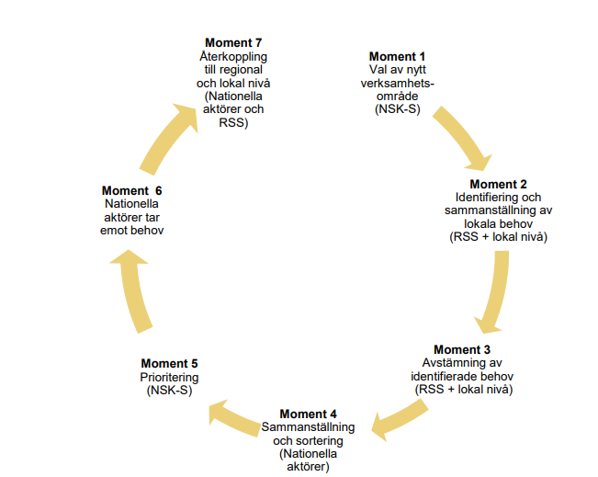

Modell för att identifiera lokala behov av kunskap
Lokala behov av kunskap SKR

Slide 27
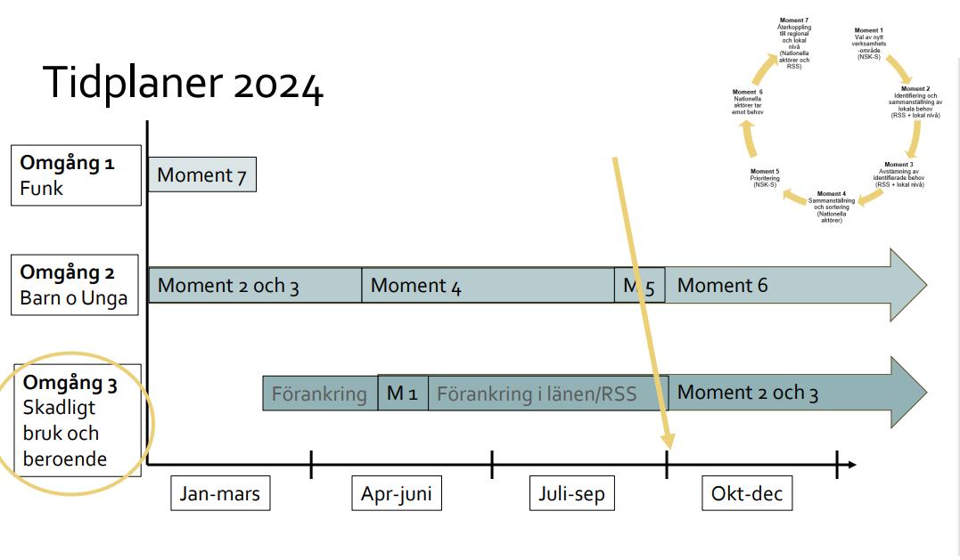

Slide 28
Omgång 3: Skadligt bruk och beroende (2024-2026)
RSS kan anmäla kontaktperson senast 19 september
Tidplan:
Information till BIRK 18 september
Uppstart 1 oktober 09:00-10:30 via Teams
Moment 2 och 3 pågår 1 oktober till sista mars 2025 (sex månader)
Öppna frågor och svars möten (november, december och januari)

Slide 29
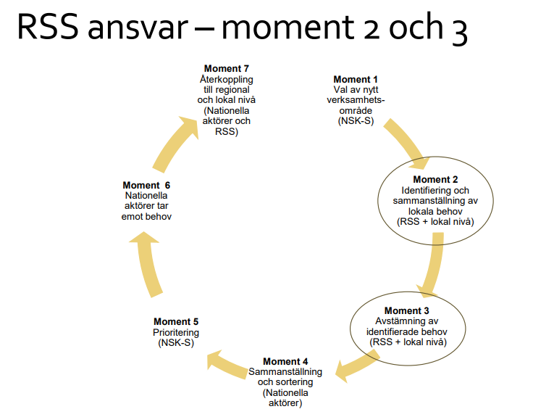
RSS uppdrag

Slide 30
RSS ansvar-moment 2 och 3
Moment 2
Identifiera och sammanställa lokala kunskapsbehov RSS använder ett nätverksmöte och/eller andra relevanta möten, för det aktuella verksamhetsområdet och dokumenterar i en särskild mall allt eftersom. RSS kan också använda material/rapporter från lokal och regional nivå där lokala behov framträder (material som är från den beslutade insamlingsperioden). Sammanställning görs i en särskild mall som ingår i modellen.
Moment 3
Identifierade behov stäms av RSS stämmer av identifierade behov tillsammans med relevant nätverk. Justerad sammanställning skickas till SKR senast ett visst datum.

Slide 31
Sammanfattning
Det ska vara ”lätt” att arbeta enligt modellen
Viktigt att lokala nivåns (socialtjänstens) röst hörs
Leder till fler anpassade kunskapsstöd framöver
Modellen ger också myndigheterna möjlighet att synliggöra kunskapsstöd som redan finns
Myndigheterna kan få stöd i att prioritera sin verksamhet
Den regionala nivån kan få stöd i att identifiera och arbeta med lokala och regional behov (också)

Slide 32
Vägval
Ska vi prioritera och medverka i denna kartläggning för Dalarna?

Slide 33
Regionalt stöd - Individbaserad systematisk uppföljning (ISU)
Notes:
M

Slide 34
Bakgrund
RSS Dalarna har tidigare fått i uppdrag av SCHNV att erbjuda länets kommuner ett regionalt stöd i individbaserad systematisk uppföljning (ISU).
RSS har inhämtat en nulägesbild av hur socialtjänstens verksamheter arbetar med ISU idag genom nätverket för verksamhetsutveckling SUD/RSS.
Inrapporterade data i Öppna jämförelser socialtjänst visar att ISU inte används i någon större utsträckning i länet vilket överensstämmer med bilden i riket som helhet.
Notes:
M

Slide 35
ÖJ Social barn- och ungdomsvård
Har genomfört ISU av målgruppens behov? | 2023 | 2024
Dalarna, andel i % som svarat ”Ja” (antal kommuner som svarat ”Ja”) | 20% (3) | 7% (1)
Riket (%) | 27% | 21%
Har genomfört ISU av verksamhetens stöd och/eller insatser till enskilda?
Dalarna | 20% (3) | 0% (0)
Riket | 32% | 26%
Har genomfört ISU av stöd och insatsers resultat för de enskilda?
Dalarna | 13% (2) | 0% (0)
Riket | 27% | 25%
Notes:
M
Enkätfrågor:
1. Har ni någon gång under [mätperioden] (12 mån) genomfört individbaserad systematisk uppföljning av målgruppens problem och/eller behov?
2. Har ni någon gång under [mätperioden] (12 mån) genomfört individbaserad systematisk uppföljning av verksamhetens stöd och/eller insatser till enskilda?
3. Har ni någon gång under [mätperioden] (12 mån) genomfört individbaserad systematisk uppföljning av stöd och insatsers resultat för de enskilda?

Slide 36
Nuläge
Design av upplägg för ISU-stödet
  Innehåll/utformning
  Resurser
Utskick för anmälan alternativt intresseanmälan till ISU-utbildning
Erfarenhetsutbyte med FoU Västernorrland kring material och upplägg
Notes:
M
Vi håller på att ta fram en plan för upplägg ISU-stöd
Förbereder utskick till kommunerna

Slide 37

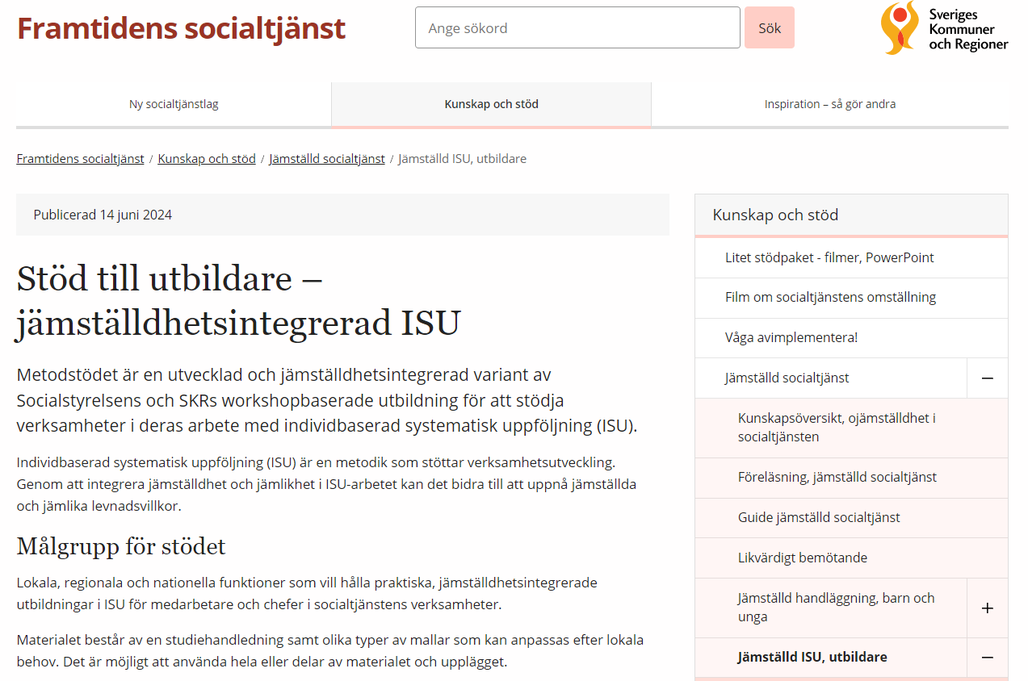
Jämställdhetsintegrerad ISU
Notes:
H

Slide 38
Huvudsakliga argument för val av stödpaket Jämställdhetsintegrerad ISU
Uppdaterat stöd, senaste nytt - stödet är jämställdhetsintegrerat och i linje med vad lagrådsremissen för nya SoL innebär; att socialtjänstens verksamhet ska vila på vetenskap och beprövad erfarenhet, vara kunskapsbaserad.
Med den nya socialtjänstlagen kommer ett ökade krav och fokus på att socialtjänsten kontinuerligt ska följas upp och utvecklas. Systematisk uppföljning och individbaserad systematisk uppföljning är en metodik som stöttar verksamhetsutveckling. Genom att integrera jämställdhet och jämlikhet i ISU-arbetet kan det bidra till att uppnå en jämställd och jämlik socialtjänst.
ISU-utbildningens syfte är att praktiskt testa individbaserad systematisk uppföljning som verktyg för att utveckla socialtjänstens verksamhet.
Materialet bygger på det stödpaket som sedan tidigare finns på Kunskapsguiden.
Notes:
H

Slide 39
Målgrupp för utbildningen
Verksamhetsutvecklare, metodstödjare, processledare, chefer och medarbetare.
Materialet kan användas för alla verksamhetsområden inom socialtjänsten.
Notes:
M

Slide 40
Resursbehov
Moment
Förberedelse Det behöver finnas utrymme att arbeta med planering och uppföljning innan och mellan utbildningstillfällena.
Utbildningsdag 1
Handledning Eget arbete under handledning.
Utbildningsdag 2
Integrera och förankra utbildningens innehåll och arbetssätt i det vardagliga arbetet.
Uppföljningsträff
Notes:
H

Slide 41
Preliminär tidsplan 2024-2025
2024 | Aug | Sept | Okt | Nov | Dec
 |  | Förankring SCHNV | Förankring LSSoL -nätverket samt IFO-chefsnätverk | Inbjudan alt intresseanmälan
2025 Jan | Feb | Mars | April | Maj | Juni
 | Utbildningsdag 1 | Eget arbete med handledning, förankring. Återkoppling SCHNV |  | Utbildningsdag 2
2025 Juli | Aug | Sept | Okt | Nov | Dec
Semestertider |  | Återrapportering SCHNV | Uppföljningsträff
Notes:
H

Slide 42
Mervärde
Erfarenhetsutbyte, lärande och dialog som kan bidra till verksamhetsutveckling på hemmaplan och även över kommungränserna.
Det kan finnas skillnader i förutsättningar i de lika verksamheterna som deltar. Genom att skapa utrymme för dessa olikheter använder vi det som ett gemensamt lärande. Börja i det lilla med goda förutsättningar att bygga vidare på det.
Det finns omotiverade skillnader i handläggning och biståndsbedömning av vilka insatser människor får och det kan vara kostsamt att ge fel insatser till fel målgrupper och att verksamheter därmed inte uppnår de effekter man önskar. Individbaserad systematisk uppföljning (ISU) är ett viktigt bidrag till att arbeta kunskapsbaserat inom socialtjänsten och med ISU får man verktyg för att utveckla verksamheten och säkerställa att mål och strategier uppnås.
Lokal kunskap som grund i omställningsarbetet framåt som tillsammans med läges- och behovsanalyserna ger en bra grund för att veta vad medborgarna har för behov, vilka ändringar behöver göras och åtagandet för att planera insatser.
Ger kunskap om huruvida insatserna speglar brukarnas behov eller inte.
Stöd för ledning och styrning i form av beslutsunderlag.
Notes:
H+M

Slide 43
Nästa steg…
Dialog med LSSoL-nätverket samt IFO-chefsnätverket för att få en verksamhetsnära förankring av utbildningens upplägg och intentioner och anpassning av Dalarnas kontext och behov.
Notes:
M

Slide 44
Beslut
Socialchefsnätverket beslutade:
att lägga informationen till handlingarna samt
att kommuner kan anmäla förslag på intresserade deltagare till dialogmöte med Socialstyrelsen den 9 oktober kl. 10-11.30 till Anna Ståhlkloo.
att kommuner kan anmäla intresserade medarbetare av att ingå i arbetsgrupp SiS för en utredning om en reform av den statliga barn- och ungdomsvården till Anna Ståhlkloo.
att Anna Sthålkloo eftersöker ett förtydligande av uppdraget om Socialtjänstdataregister hos SKR och mailar ut till alla.

Slide 45
Inför länsdialog
Genomgång förberedelse och kommande lokala analys

Slide 46
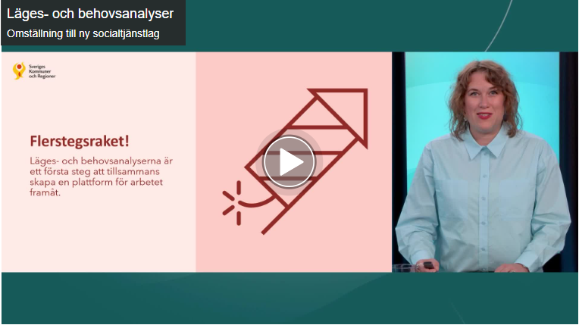
Läges- och behovsanalyser
Stöd inför nya socialtjänstlagen
Stödpaket läges- och behovsanalyser
Notes:
https://api.screen9.com/preview/qN7sHqaYPROEpee_uRA4v5aQhZl_BZClSdJGOSZxe3HUy5LZYWJzLDMJa6u4asMP

Slide 47
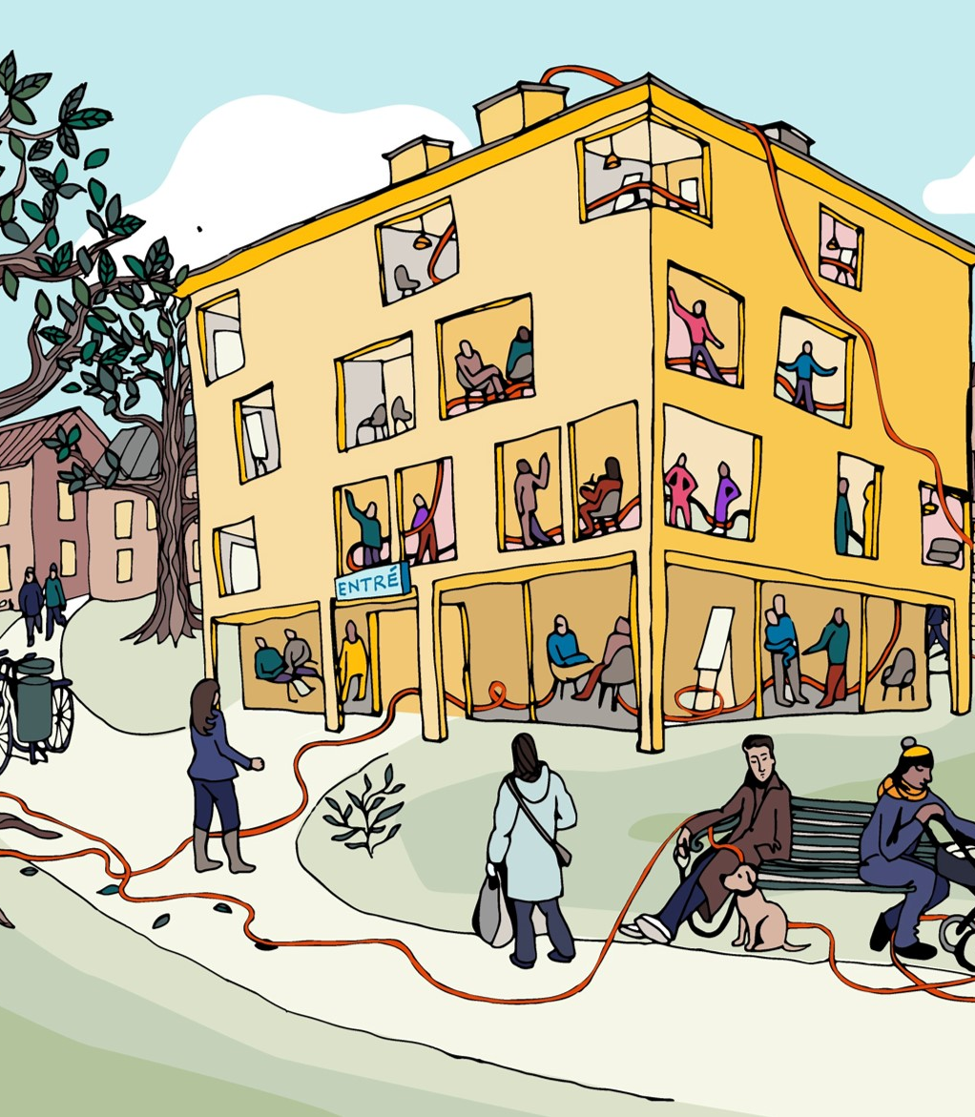
Ska bidra till
Samsyn om nuläge och behov
Insikter inför arbetet framåt
Utveckling, lärande och samverkan
Notes:
Syftet med läges- och behovsanalyserna är att de ska bidra till samsyn om nuläge och behov, Insikter inför arbetet framåt och utveckling, lärande och samverkan.

Slide 48
Stödpaket för
Kan anpassas
lokalt och regionalt
Länsdialoger
Lokala analyser
Stöd till RSS att samordna/genomföra tillsammans med kommuner.
Stöd till kommuner inför och efter länsdialog och som förberedelse inför Socialstyrelsens insamling.
Notes:
Den ena delen Länsdialoger: Är ett stöd till RSS så att de kan samordna och genomföra länsvisa dialoger på uppdrag av sina kommuner. RSS står för regionala samverkans- och stödstrukturer och det kan se lite olika ut vem din kommuns RSS är, i vissa län är Kommunförbundet, i vissa är det FOU-enheter, hos vissa är det regionen. Under länsdialogen samlas kommunerna i länet för en gemensam dag.
Den andra delen Lokala analyser: Är ett stöd för kommuner att jobba med läges- och behovsanalysen lokalt, både inför och efter länsdialogen.
Men också som en förberedelse inför Socialstyrelsens insamlingen av kommunernas lägesbilderna.

Slide 49
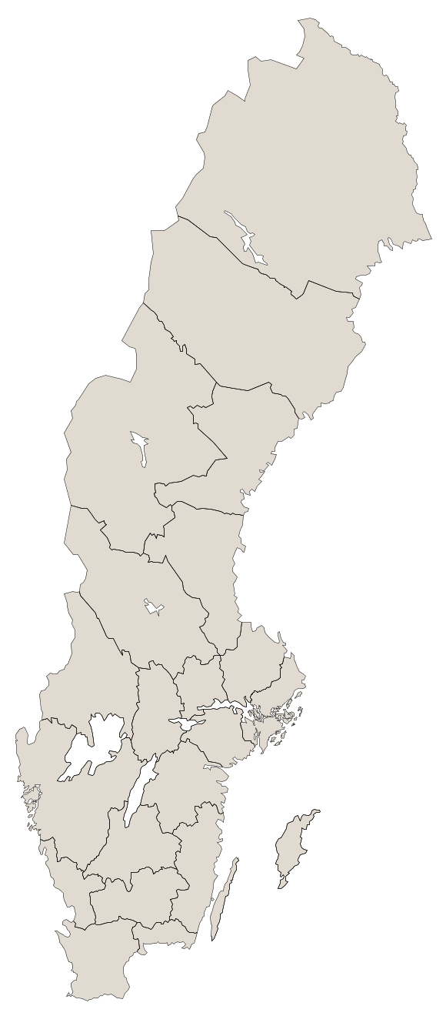
Varför länsdialog?
Lär, ta stöd av varandra
Dela erfarenheter
Utveckla samverkan
Notes:
Länsdialogerna blir ett tillfälle för att:
Lär, ta stöd av varandra
Dela erfarenheter
Utveckla samverkan

Slide 50
Vilka deltar?
Kom ihåg!
Tänk hela socialtjänsten, och nära verksamheter
Involvera kommunledningen!
Länsdialog
Lokal analys
Chefer (socialchef och verksamhetschefer eller liknande)
Verksamhetsutvecklare
Förtroendevalda (ordförande/
vice ordförande i nämnden)
Verksamhetschefer eller liknande, verksamhetsutvecklare
Medarbetare
Fler förtroendevalda i nämnden
Notes:
Tänk hela socialtjänsten alltså alla verksamheter inom IFO, funk & äldre + ev. näraliggande verksamheter.
Även de fackliga är viktiga att bjuda in tidigt. Involvera kommunledningen – KSO och kommundirektör.

Slide 51
Tidplan
Stödpaketet är lanserat från SKR, 1 oktober från Socialstyrelsen
Okt 2024 till och med feb 2025: Länsdialoger genomförs
Jan – feb 2025: Socialstyrelsen samlar in kommunernas lägesbilder
Notes:
Stödpaketet är nu lanserat
Själva länsdialogerna genomförs mellan okt 2024 till mars 2025, er RSS har mer information om er dialog.
I jan- feb 2025 i samband med Öppna Jämförelser samlar Socialstyrelsen in lägesbilderna genom en enkät.

Slide 52
Innehåll
Inför länsdialog
Lokal analys
Rapportering Socialstyrelsen
Förberedande basmaterial:
Filmer
Frågor för dialog (SKR)
Skatta läget –
ett verktyg
- Digitalt verktyg
Filmer
Stöd för dialog
(SKR)
Informations-insamling av lägesbilderna (Socialstyrelsen)
Material + processtöd RSS för att arrangera länsdialog (SKR)
Kommundata + stöd för analys (Socialstyrelsen)
Notes:
Innehållet i stödpaketet är följande.
Inför länsdialogen:
Förberedande basmaterial:
Filmer
Frågor för dialog
(SKR)
Se därför till att planera in tid på hemmaplan innan länsdialogen så ni hinner förbereda er tillsammans.
Material och processtöd till RSS för att arrangera länsdialog (SKR)
SKR och Socialstyrelsen erbjuder sig att delta på länsdialogerna – vi ser mycket framemot att besöka er ☺
´Lokal analys
Skatta läget – ett verktyg (SKR) för din kommun
Digitalt verktyg för verksamheter, Självskattningen är indelad i fyra olika delar.
Varje del innehåller moment med tillhörande påståenden att diskutera och skatta.
Filmer om varje del som beskriver vad varje del handlar om: Styrning och ledning, Förebyggande och lätt tillgänglig, Jämställd och jämlik och Kunskapsbaserad.
Stöd för dialog kring processen att fylla i och analyser resultatet
Syftet är att just Skatt ert läge.
Ge överblick över läge och behov och var er verksamhet befinner sig.
Bidra till samsyn och gemensam förståelse för den egna omställningen.
Vägleda er i planeringen av omställningen framåt.
Rapport/Material med kommundata och stöd för analys (Socialstyrelsen)
Rapportering Socialstyrelsen
Informationsinsamling av lägesbilderna (Socialstyrelsen) Där socialstyrelsen är intresserade av era slutsatser kring kommunens läge och behov.
Återrapportering sker av Socialstyrelsen till regeringen.

Slide 53
För kommuner
Filmer + frågor på webben
Tidsåtgång: 3 timmar
Kan genomföras av ledningsgrupp/arbetsgrupp eller enskilt
Inför länsdialog
Förberedande basmaterial:
Filmer
Frågor för dialog (SKR)

Slide 54
Fem filmer
Om läges- och behovsanalyser
Maria Högkvist, SKR om syftet och stödmaterialet
Förslaget till ny socialtjänstlag
Ove Ledin, SKR ger grunderna utifrån lagrådsremissen
Vad innebär omställningen?
Niklas Eriksson, Ove Ledin, Åsa Furén-Thulin, SKR
Vad kan vi lära av andra omställningsarbeten?
SKR:s representanter för Nära vård, Psykisk hälsa och Hammarö kommun.
Hur lyckas vi med samverkan?
Martin Westin, forskare SLU och RSS Dalarna
Inför länsdialog
Förberedande basmaterial:
Filmer
Frågor för dialog (SKR)

Slide 55
Diskussionsfrågor
Vilka möjligheter ser vi med den nya lagen?
Vad är vårt läge och våra behov?
Ta med era insikter från den lokala analysen (om ni gjort den).
Hur jobbar vi idag?
Vad behöver vi göra annorlunda?
Vad planerar vi för framåt?
Hur organiserar vi arbetet?
Vilka kopplingar ser vi till andra pågående arbeten?
T ex Nära vård, Hållbar utveckling, Psykisk hälsa och folkhälsa.
Vad vill vi samverka kring?
Tänk samverkan inom kommunen, med andra kommuner, regionen och med andra aktörer.
Vilka lärdomar av tidigare samverkan ska vi ta med in i denna omställning?
Medskick till SKR, Socialstyrelsen och RSS:
Vilket stöd vill vi ha av dem framåt?
Inför länsdialog
Förberedande basmaterial:
Filmer
Frågor för dialog (SKR)

Slide 56
Länsdialog

Slide 57
Länsdialog 11 oktober
Inbjudan till länsdialog inför ny socialtjänstlag
RSS Dalarna bjuder gemensamt med SKR och Socialstyrelsen in till länsdialog den 11 oktober. En ny socialtjänstlag skapar förutsättningar för socialtjänsten att bli mer förebyggande, tillgänglig, jämställd och kunskapsbaserad. Juli 2025 väntas den nya socialtjänstlagen träda i kraft. Omställningen till en hållbar socialtjänst har även nära kopplingar till omställningen till God och nära vård.
Syftet med länsdialogen är att stärka förutsättningar för att uppnå en långsiktigt hållbar socialtjänst genom att skapa en övergripande bild av verksamheternas behov och nuläge. Läges- och behovsanalyserna ska tillsammans med länsdialogen bidra till: samsyn om nuläge och behov, insikter inför arbetet framåt och utveckling, lärande och samverkan. Länsdialogen syftar därför till att lära, ta stöd av varandra, dela erfarenheter och utveckla samverkan.
Under våren inledde RSS ett arbete med att identifiera behov av regionalt stöd i omställningsarbetet till en hållbar socialtjänst genom bland annat SKRs kartläggning av socialtjänstens insatser samt dialog med Socialchefsnätverket och Välfärdsrådet. Vi fortsätter och fördjupar nu denna dialog med en bredare målgrupp, samtliga verksamhetsområden i socialtjänsten och även närliggande verksamheter utanför socialtjänsten.

Slide 58
Länsdialog 11 oktober forts
För vem? Chefer (socialchef och verksamhetschefer eller liknande), verksamhetsutvecklare (t ex personer med uppdrag kring Nya SoL) och förtroendevalda (som ingår i Välfärdsrådet). Det handlar om representanter från socialtjänstens alla verksamhetsområden och närliggande verksamheter utifrån den lokala kontexten hos er. Det finns alltså möjlighet att bjuda med personer från fler förvaltningar inom kommunen som exempelvis skola, kommunal hälso- och sjukvård och arbetsmarknad m.fl. Region Dalarnas representanter i Länschefsnätverket är också inbjudna.

Slide 59
Länsdialog 11 oktober forts
3 timmar förberedelse
Förberedelser
Inför länsdialogen behöver din kommun göra vissa förberedelser. Stödmaterial för det tas fram av SKR och lanseras i slutet av september.
Om SKR:s stöd för läges- och behovsanalyser

Slide 60
Innehåll
Inför länsdialog
Lokal analys
Rapportering Socialstyrelsen
Förberedande basmaterial:
Filmer
Frågor för dialog (SKR)
Skatta läget –
ett verktyg
- Digitalt verktyg
Filmer
Stöd för dialog
(SKR)
Informations-insamling av lägesbilderna (Socialstyrelsen)
Material + processtöd RSS för att arrangera länsdialog (SKR)
Kommundata + stöd för analys (Socialstyrelsen)

Slide 61

Skatta läget – ett verktyg!
Stöd inför nya socialtjänstlagen
Notes:
Vi har nu lanserat ett stödpaket. Ett verktyg i stödpaketet är Skatta läget – ett verktyg.
Det här är ett verktyg för självskattning, ingen enkät utan mer som en temperaturmätare.

Slide 62
Vad är innehållet?
Utgår ifrån vad vi vet nu om omställningen och vad som ingår i lagrådsremissen
Självskattningen är indelad i fyra olika avsnitt.
Varje del innehåller moment med tillhörande påståenden att diskutera och skatta.

Slide 63
Syfte: Skatta ert läge!
Verktyg för din kommun
Ge överblick över läge och behov och var er verksamhet befinner sig.
Bidra till samsyn och gemensam förståelse för den egna omställningen.
Vägleda er i planeringen av omställningen framåt.
Notes:
Verktyg för din kommun inte för oss på SKR eller Socialstyrelsen.
Se det här första check – hur skattar ni ert läge idag?

Slide 64
Från start till mål i fyra avsnitt
START
1
Styrning och ledning
2
Förebyggande
och lätt
tillgänglig
3
Jämlik
och jämställd
4
Kunskapsbaserad
MÅL
Notes:
Från start till mål i fyra delar
De fyra avsnitten är: 1) Styrning och ledning, 2) förebyggande och lätt tillgänglig, 3) jämställd och jämlik och 4) kunskapsbaserad.
Ni ska ju se omställningen som en helhet som förutsätter och är beroende av varandra. Socialtjänsten behöver alltså jobba med alla delar för att bli så förebyggande, tillgänglig, jämställd och kunskapsbaserad som lagen syftar till.
De fyra avsnitten som skattningen består av kan göra vid samma eller vid olika tillfällen. Ni går från start till mål.

Slide 65
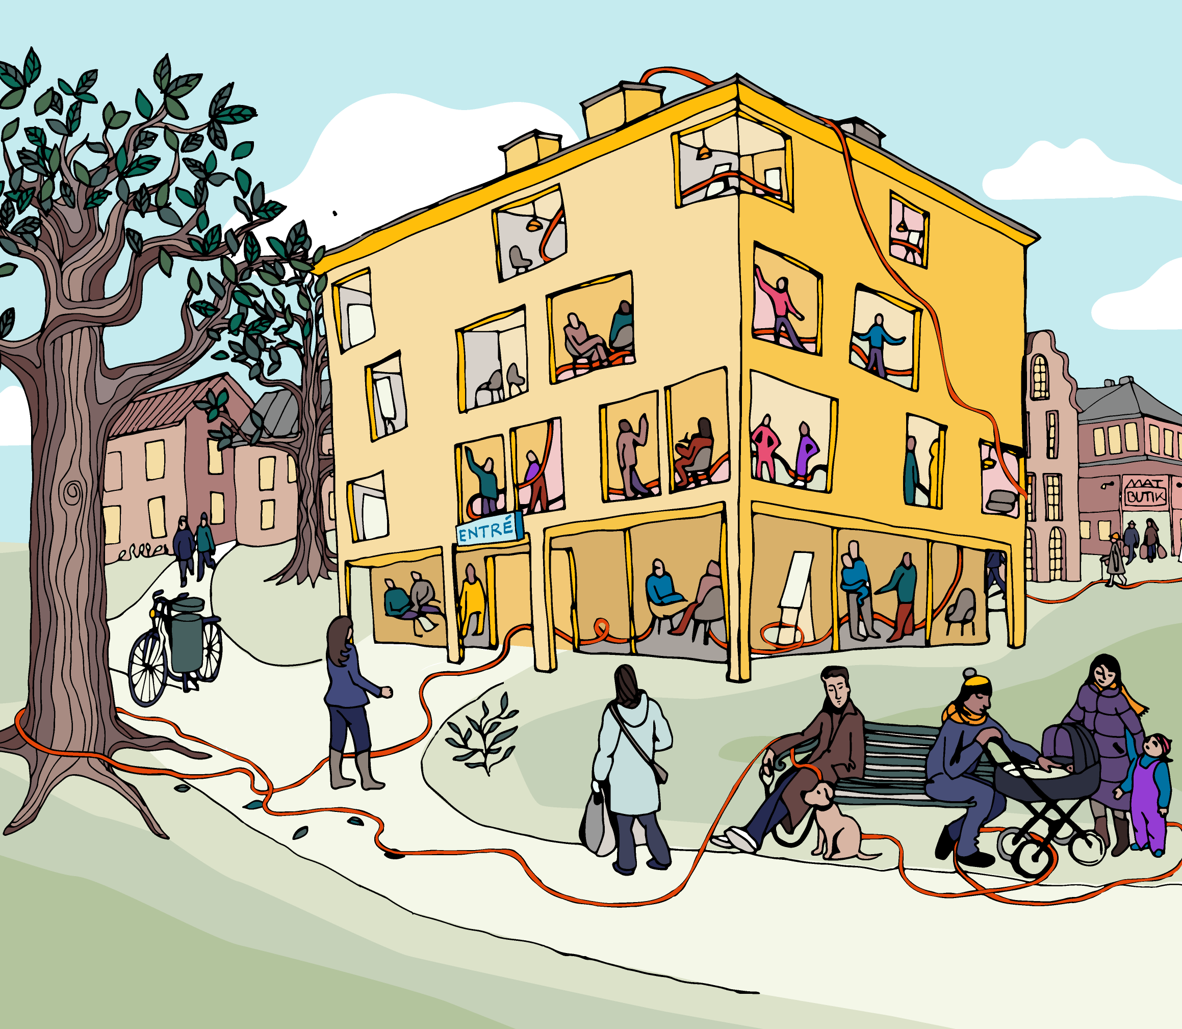
Styrning och ledning
För att uppfylla nya socialtjänstlagens intention behöver kommunens ledning ge socialtjänsten – och närliggande verksamheter – goda förutsättningar att ställa om.
De tre momenten är:
Sätta mål, följa upp resultat och analysera
Organisation och kultur
Utveckla samverkan
Notes:
Avsnitt 1 Styrning och ledning
För att uppfylla nya socialtjänstlagens intention behöver kommunens ledning ge socialtjänsten – och närliggande verksamheter – goda förutsättningar att ställa om.
De tre momenten är:
Sätta mål, följa upp resultat och analysera
Organisation och kultur
Utveckla samverkan
Inom styrning och ledning finns de andra tre delarna med att socialtjänsten:
Ex på ett påstående är:
Den kommunövergripande styrningen skapar förutsättningar för omställningen utifrån en socialtjänst som
är förebyggande och lätt tillgänglig
främjar jämställda och jämlika levnadsvillkor, respekterar och främjar mänskliga rättigheter och tillgodoser barns rättigheter
är kunskapsbaserad och bedrivs i enlighet med vetenskap och beprövad erfarenhet.

Slide 66

Förebyggande och lätt tillgänglig
Socialtjänsten är förebyggande och lätt tillgänglig.
De tre momenten är:
Planera utifrån behov
Förebyggande först
Lätt tillgänglig – nära invånarna
Notes:
Avsnitt 2 Förebyggande och lätt tillgänglig
De tre momenten är:
Planera utifrån behov
Förebyggande först
Lätt tillgänglig – nära invånarna
Ex på ett påstående är:
Vi planerar för tidiga och förebyggande insatser för enskilda och olika grupper av kvinnor och män inom alla verksamhetsområden.

Slide 67
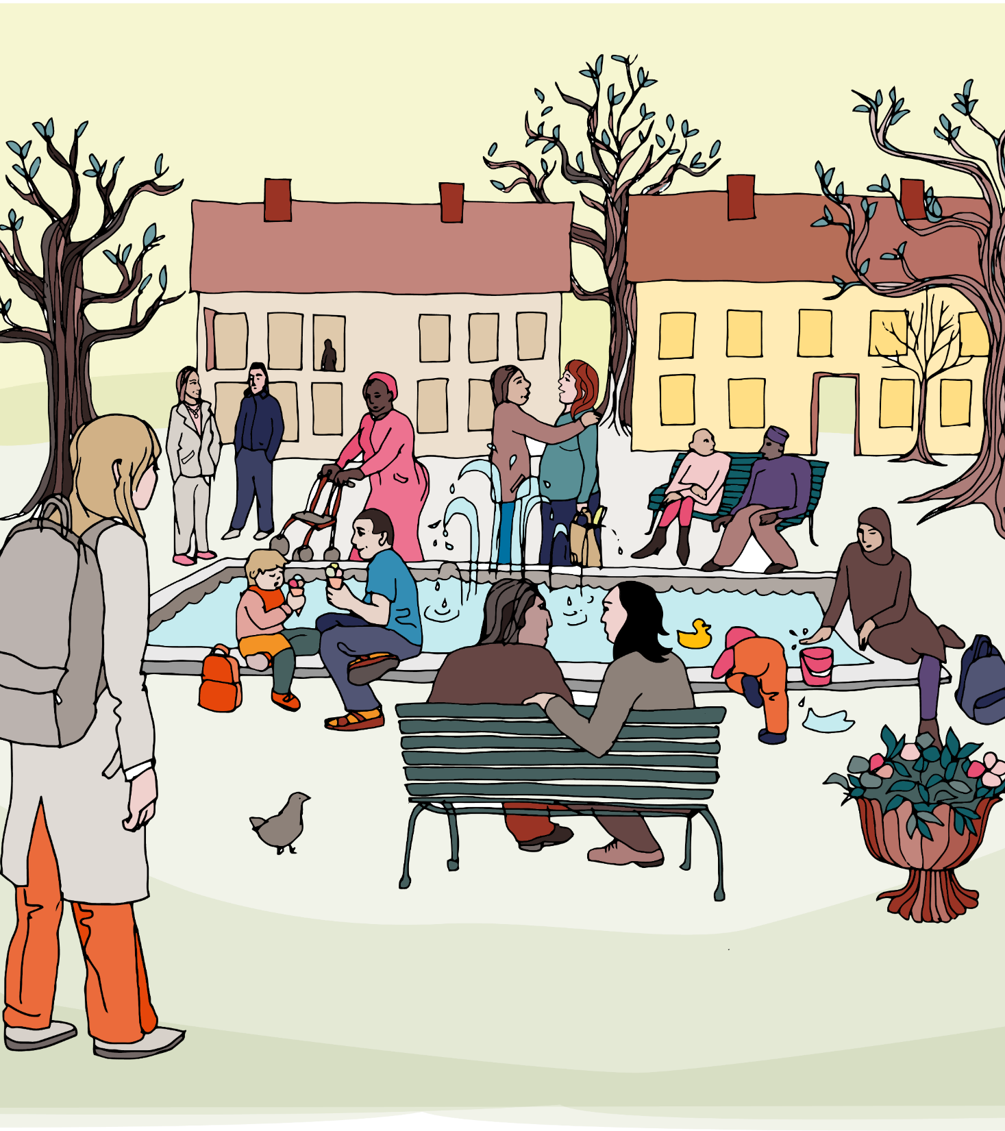
Jämlik och jämställd
Socialtjänsten främjar jämlika och jämställda levnadsvillkor, respekterar och främjar mänskliga rättigheter och tillgodoser barns rättigheter.
De tre momenten är:
Jämlik och jämställd styrning
Likvärdigt bemötande och delaktighet
Uppföljning och analys för att synliggöra skillnader
Notes:
Avsnitt 3 Jämlik och jämställd
Socialtjänsten främjar jämlika och jämställda levnadsvillkor, respekterar och främjar mänskliga rättigheter och tillgodoser barns rättigheter. Det här hör ju ihop med socialtjänstens portalparagraf.
De tre momenten är:
Jämlik och jämställd styrning
Likvärdigt bemötande och delaktighet
Uppföljning och analys för att synliggöra skillnader
Ex på ett påstående är:
Vi testar nya arbetssätt för att främja jämlika och jämställda levnadsvillkor.

Slide 68

Kunskapsbaserad
Socialtjänsten är kunskapsbaserad och bedrivs i enlighet med vetenskap och beprövad erfarenhet.
De fyra momenten är:
Utgå från vetenskap och beprövad erfarenhet
Utveckla lokal kunskap
Involvera brukarna
Utveckla en lärande organisation
Notes:
Avsnitt 4 Kunskapsbaserad
Socialtjänsten är kunskapsbaserad och bedrivs i enlighet med vetenskap och beprövad erfarenhet.
De fyra momenten är:
Utgå från vetenskap och beprövad erfarenhet
Utveckla lokal kunskap
Involvera brukarna
Utveckla en lärande organisation
Ex på ett påstående är:
Vi vet var vi kan hitta och använder relevanta kunskapsstöd i vår verksamhet.

Slide 69
Hur går det till?
Ni ser
era svar i kommunen.
Målgruppen är chefer, verksamhetsutvecklare och förtroendevalda inom socialtjänsten.
De fyra avsnitten som skattningen består av kan göras vid samma eller vid olika tillfällen.
Samtliga påståenden- skattas på en skala från 0-3.
Svaren fylls i digitalt.
OBS! Ni får mail 1 oktober med era länkar!

Slide 70
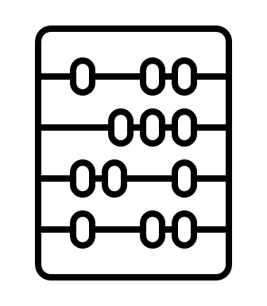
Alla verksamheter
Indelningen täcker alla områden i socialtjänsten:
Social barn- och ungdomsvård
Funktionsnedsättning, LSS
Ekonomiskt bistånd
Våld i nära relation
Äldreomsorg
Socialpsykiatri
Skadligt bruk och beroende.
Notes:
Skatta läget är indelat verksamhetsområden för alla socialtjänstens verksamheter. Beroende på storlek på kommun kan i vara organiserade olika och kanske samma person kommer behöva fylla i flera. Men oavsett kanske skattningen ser olika ut beroende på verksamhetsområde.
Social barn och ungdomsvård
Funktionsnedsättning, LSS
Ekonomiskt bistånd
Våld i nära relation
Äldreomsorg
Socialpsykiatri
Skadligt bruk och beroende.

Slide 71

Skalan för skattningen
Ni skattar enligt följande:
0 = Vi har inte börjat/instämmer inte alls
1 = Vi har precis påbörjat arbetet/instämmer delvis
2 = Vi har kommit en bit på väg/instämmer till stor del
3 = Vi gör det här, men vi behöver hålla i/instämmer helt
X = Ej relevant för oss
?= Vet ej
Notes:
Skalan för skattningen
Ni skattar enligt följande:
0 = Vi har inte börjat
1 = Vi har precis påbörjat arbetet
2 = Vi har kommit en bit på väg
3 = Vi gör det här, men vi behöver hålla i
Och vi vet ju att ni redan har mycket pågående arbete som gå in i det här. Allt är ju inte nytt.
Sedan kan det ju för vissa verksamheter vara så att ni inte vet
X = Vet ej
Eller att det inte är en relevant fråga för er.
EJ = Ej relevant för oss.

Slide 72

Skatta ärligt!
Verktyget visar på styrkor och utmaningar.
Det finns inga rätt eller fel och det är viktigt att svara så ärligt som möjligt.
Den sammanlagda poängen ger en bild av hur långt ni kommit och möjliggör en jämförelse över tid.
Ta hjälp av varandra.
Notes:
Skatta ärligt!
Tänk på att svara så ärligt som möjligt i självskattningen. Målsättningen är att få en högre poäng nästa gång ni skattar er. Det innebär att om ni överskattar er nu, kommer det bli mer utmanande att höja er framöver. Det kan vara lite utmanande att vara ärlig så ta hjälp av varandra i att skapa förståelse för ert nuläge.
Verktyget visar på styrkor och utmaningar. Var får ni låga och höga poäng, ser ni några mönster.
Det finns inga rätt eller fel men det är viktigt att svara så ärligt som möjligt.
Den sammanlagda poängen ger en bild av hur långt ni kommit och möjliggör en jämförelse över tid. Om ni skulle göra om detta kan ni då se en förflyttning.
Slutligen, hjälps åt och ta er upp för kunskapstrappan. Diskutera och ha dialog om hur ni tänker att ni vill skatta.

Slide 73
Möjliggör jämförelser
Svaren i det digitala verktyget kan användas för jämförelser med:
Andra verksamheter i er kommun
Hela kommunen/stadsdelen
Riket
Notes:
Skattningen är främst till för den egna kommunen men möjliggör även jämförelser
Resultatet i det digitala verktyget kan användas för jämförelser med:
Andra verksamheter i er kommun
Hela kommunen/stadsdel (medelvärdet)
Riket (medelvärdet)

Slide 74
Hur skattar ni ert läge?
Verktyget är öppet till
28 feb 2025
Notes:
Men det går att se svaren även efter den 28 feb 2025 i resultatportalen.

Slide 75
Skatta läget – ett verktyg!
Stöd för processen och dialog
Gör så här: Checklista (för utskrift)
Skatta läget – ett verktyg: Digitalt
Översikt Skatta läget – ett verktyg (för utskrift)
Diskutera resultatet: Dialogfrågor till Skatta läget
INFÖR självskattning
Skatta läget –
ett verktyg
- Digitalt verktyg
Filmer
Stöd för dialog
(SKR)

Slide 76
Skatta läget – ett verktyg!
Fem filmer
Om Skatta läget – ett verktyg
Maria Högkvist om syftet och verktyget
Styrning och ledning
Christine Feuk om styrning och ledningen i omställningen
Förebyggande och lätt tillgänglig
Maja Hagström mfl. Om vad förebyggande och lätt tillgänglig handlar om
Jämlik och jämställd
Love Nordenmark och Anna Thomsson om vad jämlikhet och jämställdhet handlar om.
Kunskapsbaserad
Åsa Wassbäck med gäster om vad kunskapsbaserad handlar om.
INFÖR självskattning
Skatta läget –
ett verktyg
- Digitalt verktyg
Filmer
Stöd för dialog
(SKR)

Slide 77
Innehåll
Inför länsdialog
Lokal analys
Rapportering Socialstyrelsen
Förberedande basmaterial:
Filmer
Frågor för dialog (SKR)
Skatta läget –
ett verktyg
- Digitalt verktyg
Filmer
Stöd för dialog
(SKR)
Informations-insamling av lägesbilderna (Socialstyrelsen)
Material + processtöd RSS för att arrangera länsdialog (SKR)
Kommundata + stöd för analys (Socialstyrelsen)

Slide 78
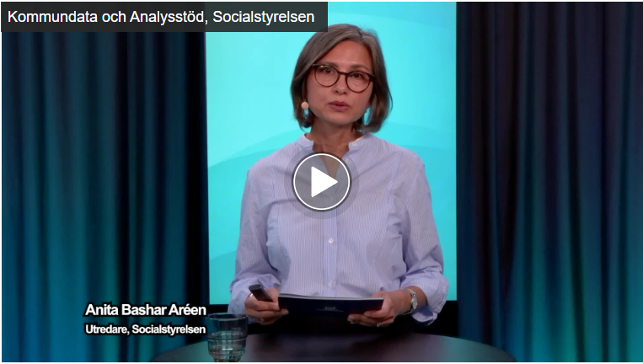
Socialstyrelsen
Kommundata + stöd för analys (Socialstyrelsen)
Film
Kommundata, stöd för analys och insamling
Anita Bashar Aréen, Socialstyrelsen
Informations-insamling av lägesbilderna (Socialstyrelsen)
Notes:
https://api.screen9.com/preview/HROn30d81Z-Tx-Wb0Kt19bY0oL-BFD-gr5S5_yIztAdvngaTiOYM7VWcMluv0WP4

Slide 79

Flerstegsraket!
Läges- och behovsanalyserna är ett första steg att tillsammans skapa en plattform för arbetet framåt.
Notes:
Det här med läges och behovsanalyserna verkligen är en start på en lång och lärorik resa!
Det här arbetet behöver vi se som en flerstegsraket där Läges- och behovsanalyserna är ett första steg att tillsammans skapa en plattform för arbetet framåt.
För det här blir ett viktigt avstamp för framtiden!

Slide 80
Beslut
Socialchefsnätverket beslutade:
att lägga informationen till handlingarna

Slide 81
Uppsägning avtal medicinteknisk utrustning
Region Dalarna har via brev meddelat kommunerna om att man säger upp avtalen om medicinteknisk service per 241231. Styrgruppen för Socialchefsnätverket bjöd därför in Jan Cederlund som företrädare från Medicinsk Teknik till dialog. Beslutet om uppsägning av avtalet riskerar att få en direkt påverkan på kommunernas uppdrag att bedriva en säker vård- och omsorg. Vidare efterhördes vilka möjligheter till andra alternativ som finns. Flera synpunkter lyftes, bland annat föreslogs att skjuta på uppsägningen av avtalet en tid för att ge kommunerna förutsättningar att hinna sätta sig in vilka leverantörer av utrustning man har idag. Jan Cederlund tar med sig synpunkterna och har lovat att återkomma med besked för fortsatt dialog.

Slide 82
Beslut
Socialchefsnätverket beslutade:
att lägga informationen till handlingarna samt
att Stefan Nielsen undersöker om det är möjligt att få tag på alla kommuners avtal med Medicinsk Teknik.
att kommunerna undersöker själva om de kan få fram vilken kostnad man haft för serviceavtal och avhjälpande underhåll.
att RSS skickar ut excellistan som MT sammanställt över alla kommuners MT-utrustning direkt efter mötet.

Slide 83
Övriga frågor

